Slide 1



Fixstars Amplify ハッカソン
～ イジングマシンによる楽曲の自動生成 ～

Slide 2

組合せ最適化問題を解く
→Solver
イジングマシン
フリー音源を作り出す
→Generator

Slide 3
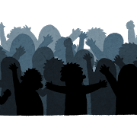
楽曲作成の ぽいんと
負けないで
(ZARD、1993年)
世界に一つだけの花
(SMAP、2002年)
恋するフォーチュンクッキー
(AKB48、2013年)
Pretender
(Official髭男dism、2019年)
伴奏に用いられる和音は全て同じ
メロディによって曲の幅は無限大！！
イジングマシンが担当

Slide 4
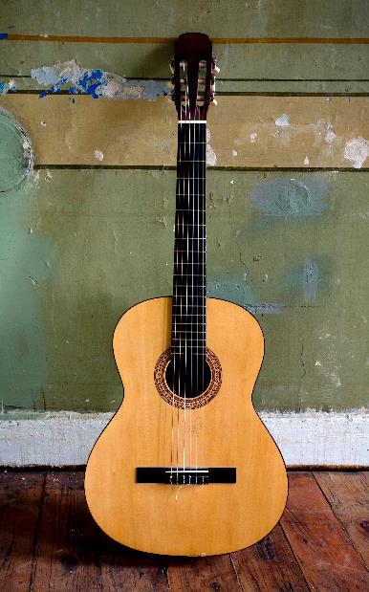
伴奏が同じ曲→世界に一つだけの花、
涙そうそう、負けないで etc...
次の音
メロディの遷移 | C_0 | C_1 | ・・・ | D_0 | D_1 | ・・・ | B_7
C_0 | 1 | 2 | ・・・ | 1 | 0 | ・・・ | 0
C_1 | 1 | 0 | ・・・ | 2 | 2 | ・・・ | 1
・・・ | ・・・ | ・・・ | ・・・ | ・・・ | ・・・ | ・・・ | ・・・
D_0 | 2 | 1 | ・・・ | 0 | 5 | ・・・ | 0
D_1 | 2 | 1 | ・・・ | 3 | 0 | ・・・ | 1
・・・ | ・・・ | ・・・ | ・・・ | ・・・ | ・・・ | ・・・ | ・・・
B_7 | 0 | 2 | ・・・ | 3 | 3 | ・・・ | 0
現在の音
サンプリング
⇒評価テーブル
※ 音程の添え字は音符の長さを決める

Slide 5


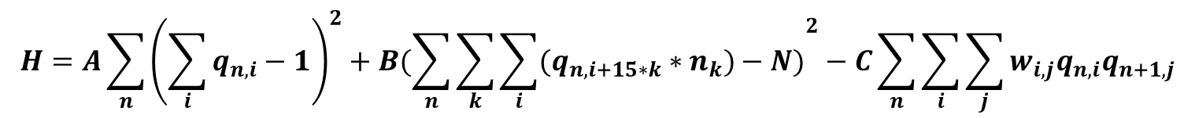

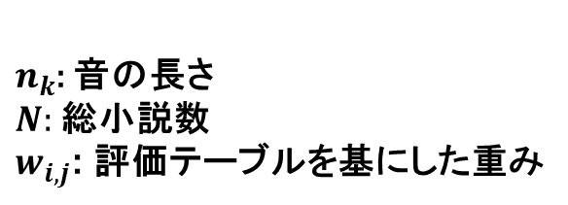
評価テーブル
～イジングによるメロディの生成～
より評価の高い音の遷移を行うように！
 | C_0 | C_1 | ・・・ | D_0 | D_1 | ・・・ | B_7
C_0 | 1 | 4 | ・・・ | 1 | 0 | ・・・ | 0
C_1 | 1 | 0 | ・・・ | 2 | 2 | ・・・ | 1
・・・ | ・・・ | ・・・ | ・・・ | ・・・ | ・・・ | ・・・ | ・・・
D_0 | 2 | 1 | ・・・ | 0 | 5 | ・・・ | 0
D_1 | 2 | 1 | ・・・ | 3 | 0 | ・・・ | 1
・・・ | ・・・ | ・・・ | ・・・ | ・・・ | ・・・ | ・・・ | ・・・
B_7 | 0 | 2 | ・・・ | 3 | 3 | ・・・ | 0
例）
ソ→ミ→ファ→ソ→・・・（小節分）
定式化
$$H=A\sum_{n}{{\left(\sum_{i}{q_{n,i}−1}\right)}^{2}}+{B(\sum_{n}{\sum_{k}{\sum_{i}{(q_{n, i+15∗k}∗n_{k}})−N})}}^{2}−C\sum_{n}{\sum_{i}{\sum_{j}{w_{i,j}q_{n,i}q_{n+1,j}}}}$$
それぞれの変数⇒
$$q ∈\left\{0, 1\right\}$$
$n_{k}$: 音の長さ
$N:$総小説数
$w_{i,j}$: 評価テーブルを基にした重み
巡回セールスマン問題

Slide 6
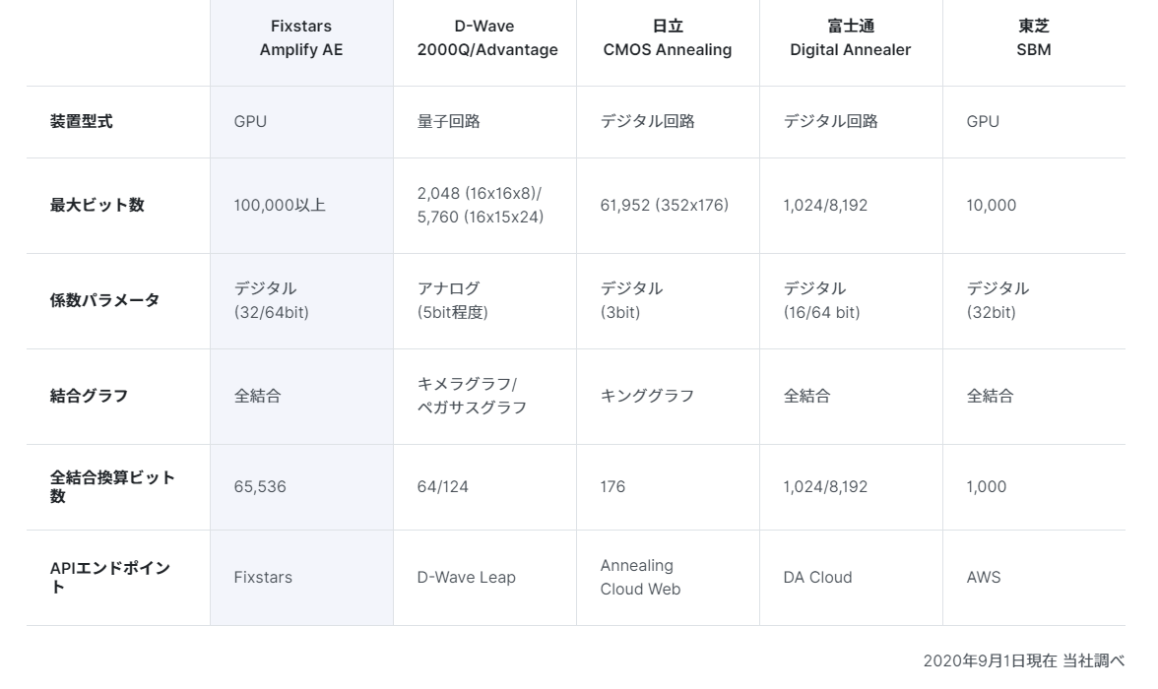
実行環境
各種パラメータ
サンプル曲数: 10曲
変数: 32 (16分音符の数)
音の長さ: 16 ~ 2分音符
A=B=100, C=1
使用スピン数
音程: 15×長さ: 6× 変数: 32
＝ 2880
https://amplify.fixstars.com/engine#annealingengineis

Slide 7

実際にイジングマシンを実行して得られた結果がこちら！！！
メロディ ・・・ イジングにより生成
伴奏 ・・・ 楽曲データより
・楽曲データとは異なるメロディを生成
・伴奏にも合う感動的な旋律

Slide 8
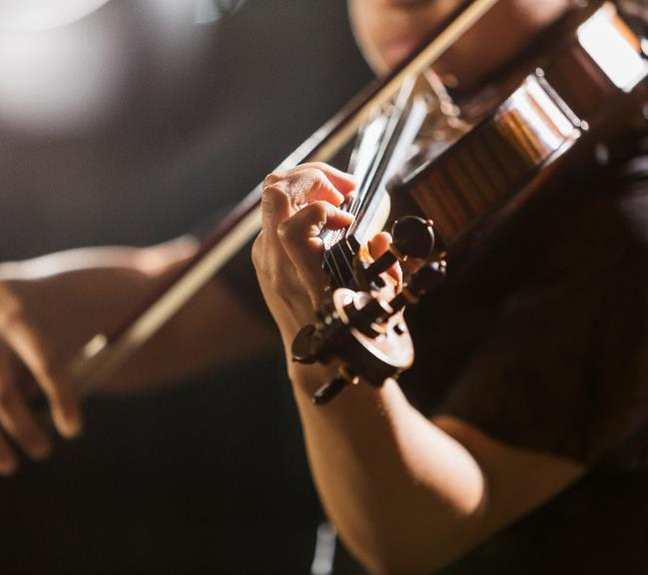
ご清聴ありがとうございました

